Slide 1


国一学长带你学
立创EDA专业版
Expert电子实验室出品
电赛
蓝桥杯
嵌入式

Slide 2
第四课
电路分析基础(中)

Slide 3
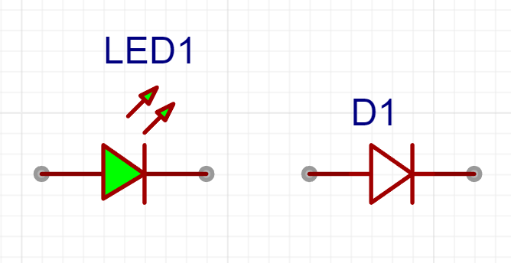
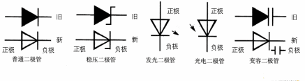
5.二极管
二极管是用半导体材料(硅、硒、锗等)制成的一种电子器件 。二极管有两个电极，正极，又叫阳极；负极，又叫阴极，给二极管两极间加上正向电压时，二极管导通， 加上反向电压时，二极管截止。 二极管的导通和截止，则相当于开关的接通与断开 。
二极管具有单向导电性能，导通时电流方向是由阳极通过管子流向阴极。
二极管是最早诞生的半导体器件之一，其应用非常广泛。特别是在各种电子电路中，利用二极管和电阻、电容、电感等元器件进行合理的连接，构成不同功能的电路，可以实现对交流电整流、对调制信号检波、限幅和钳位以及对电源电压的稳压等多种功能 。

Slide 4
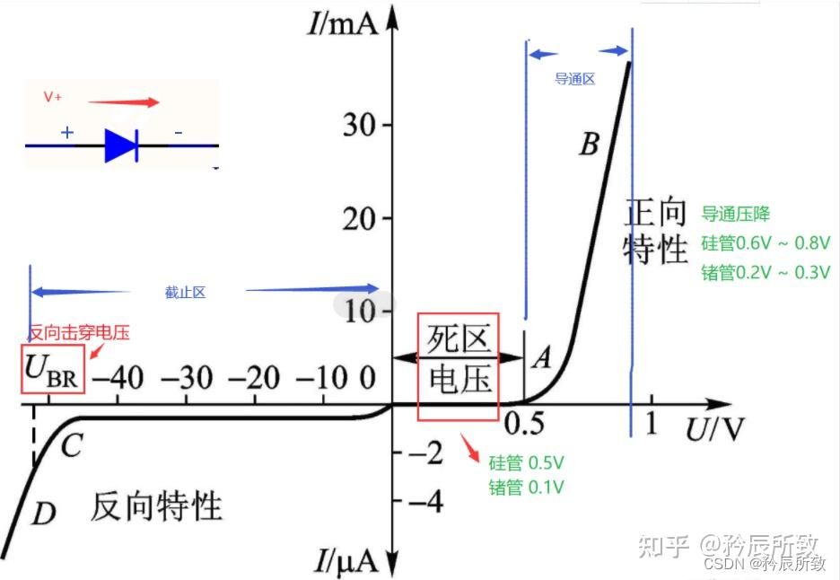
5.二极管

Slide 5
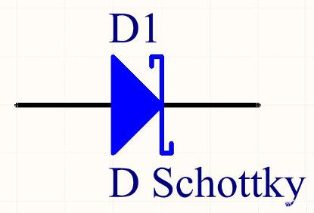
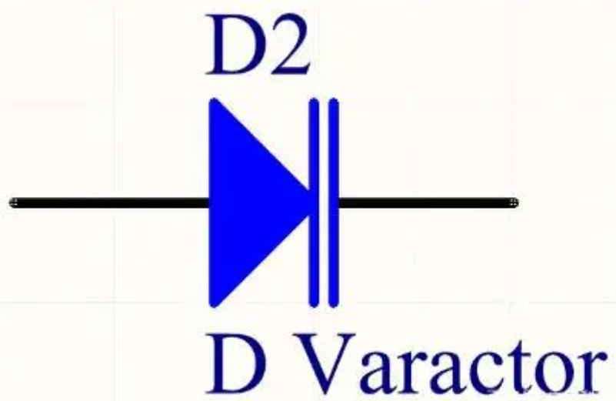
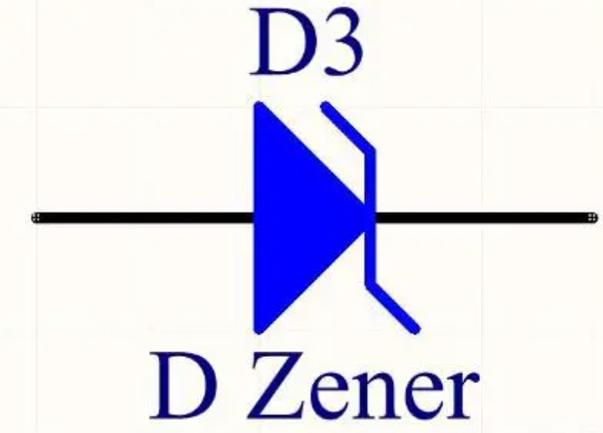
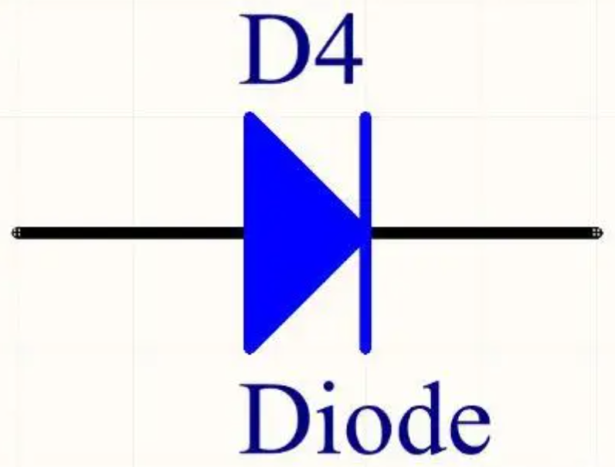
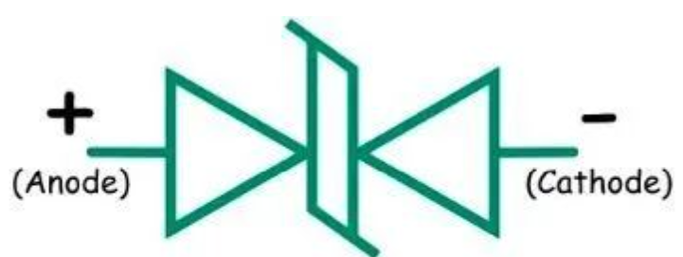
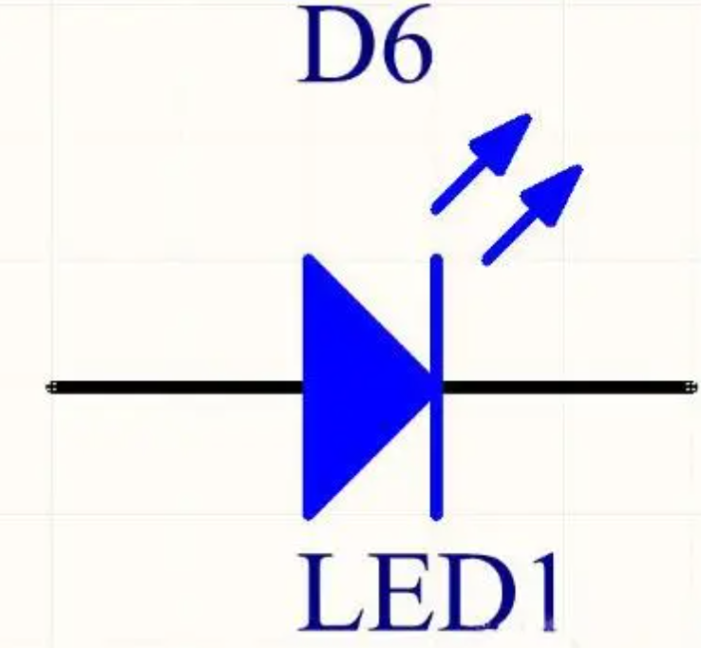
5.二极管
肖特基二极管 | 反向恢复时间极短（可以小到几纳秒），正向导通压降仅0.4V左右 | 其多用作高频、低压、大电流时的整流、续流、保护，检波使用
变容二极管 | 反偏电压增大时结电容减小、反之结电容增大，变容二极管的电容量一般较小 | 主要在高频电路中用作自动调谐、调频、调相等
稳压二极管/齐纳二极管 | 利用pn结反向击穿状态，其电流可在很大范围内变化而电压基本不变的现象，制成的起稳压作用的二极管 | 作为稳压器或电压基准元件使用
普通二极管 | 单向导电，也就是电流只可以从二极管的一个方向流过 | 整流电路，检波电路，稳压电路，各种调制电路
瞬态电压抑制器（TVS）二极管 | 瞬态电压抑制器 (TVS) 二极管是一种耗散高瞬态功率浪涌的半导体器件 | 抑制高压尖峰
发光二极管 | 发光二极管当电子与空穴复合时能辐射出可见光 | 照明、平板显示、医疗器件

Slide 6
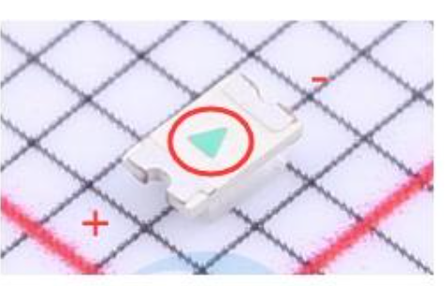
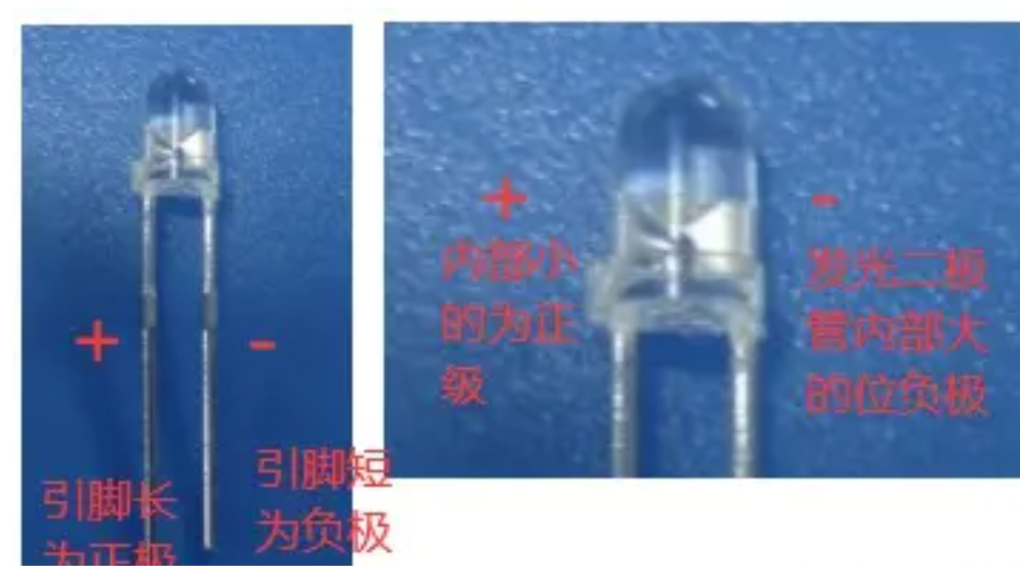
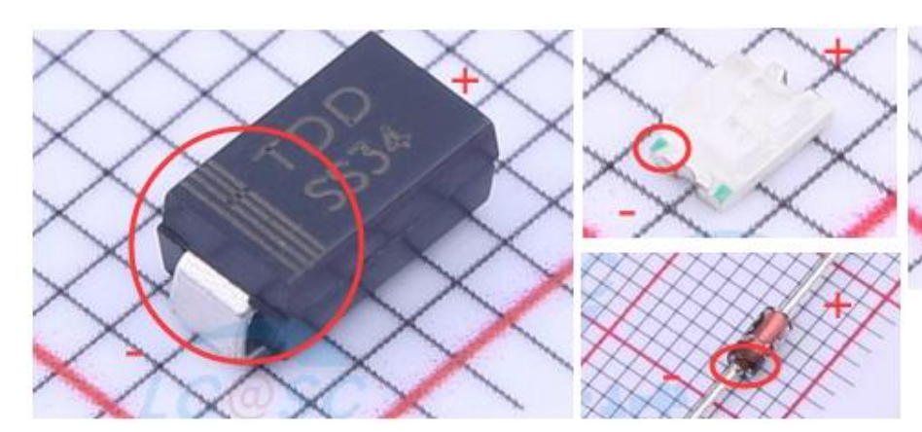
5.二极管

Slide 7
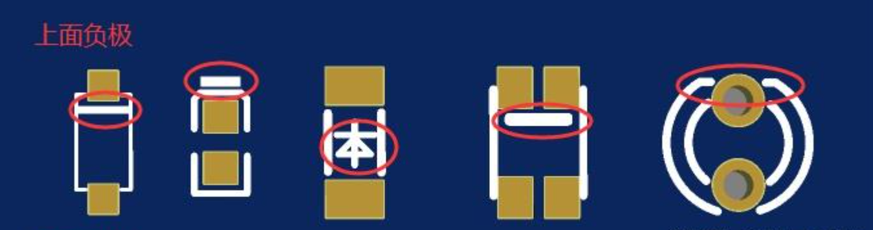
5.二极管

Slide 8
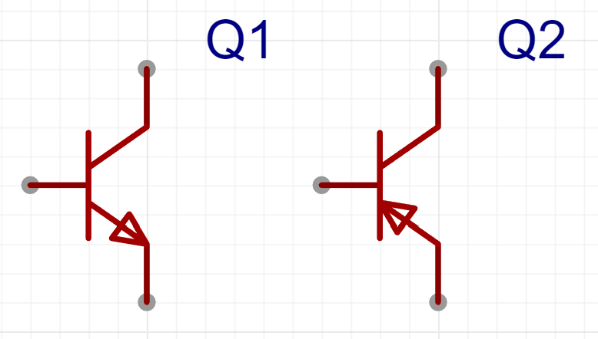
6.三极管
三极管，全称应为半导体三极管，也称双极型晶体管、晶体三极管，是一种控制电流的半导体器件。其作用是把微弱信号放大成幅度值较大的电信号，也用作无触点开关。
三极管是半导体基本元器件之一，具有电流放大作用，是电子电路的核心元件。三极管是在一块半导体基片上制作两个相距很近的PN结，两个PN结把整块半导体分成三部分，中间部分是基区，两侧部分是发射区和集电区，排列方式有PNP和NPN两种。

Slide 9
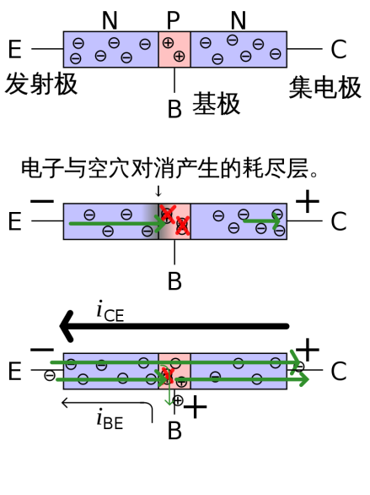
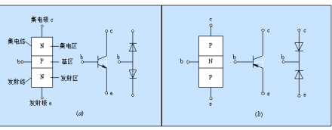
6.三极管

Slide 10
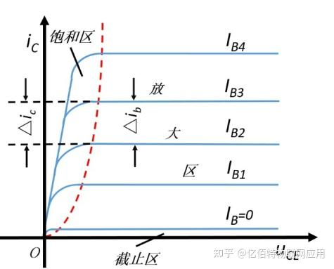
6.三极管
三极管输出特性曲线

Slide 11
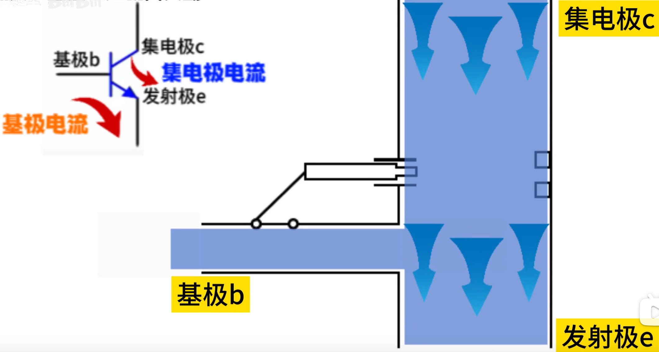
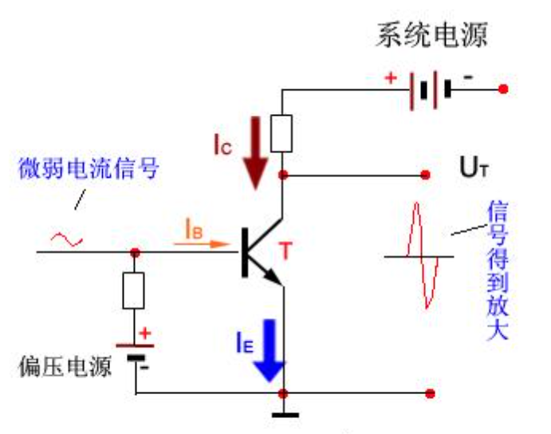
6.三极管

Slide 12
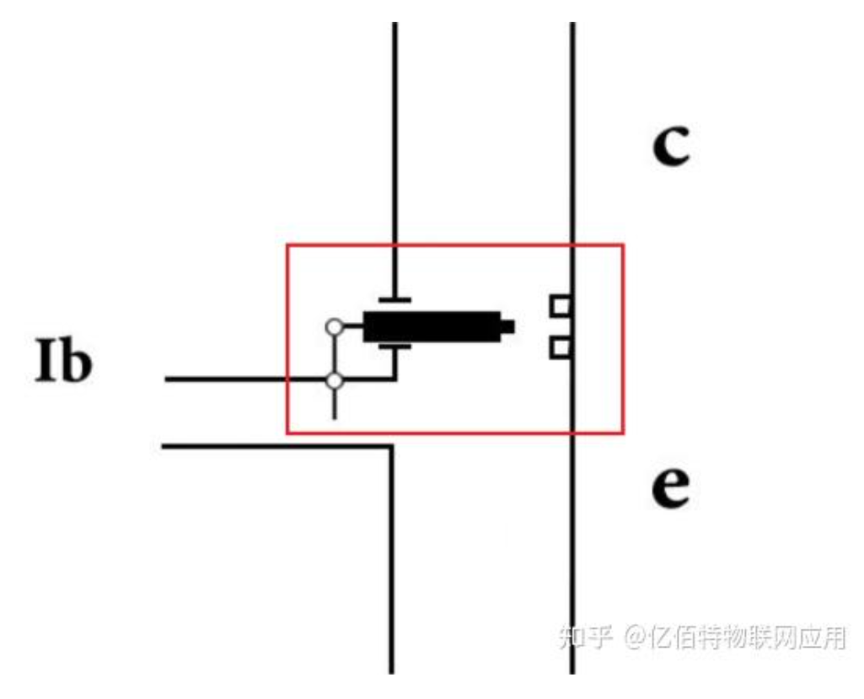
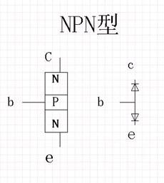
6.三极管
截止状态，发射结反偏，集电结反偏
加在三极管发射结的电压小于PN结的导通电压，基极电流为零，集电极电流和发射极电流都为零，三极管这时失去了电流放大作用，集电极和发射极之间相当于开关的断开状态。

Slide 13
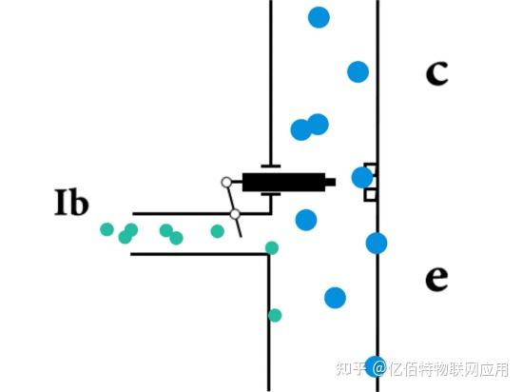
6.三极管
放大状态，发射结正偏，集电结反偏
当三极管发射结正偏，集电结反偏时，三极管就会进入放大状态。即当我们逐渐打开水龙头时，水会开始流出，这就相当于三极管进入了放大状态。

Slide 14
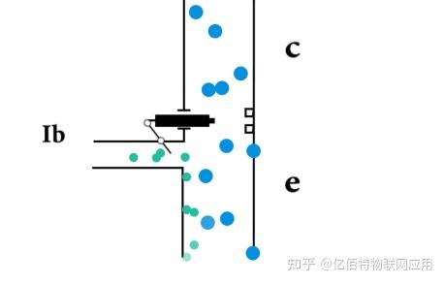
6.三极管
饱和状态，发射结正偏，集电结正偏
当三极管发射结正偏，集电结正偏时，三极管工作在饱和状态。饱和状态下的三极管基极电流即使变大，集电极电流也不会增大，相当于水龙头完全打开时，水流已经最大。

Slide 15
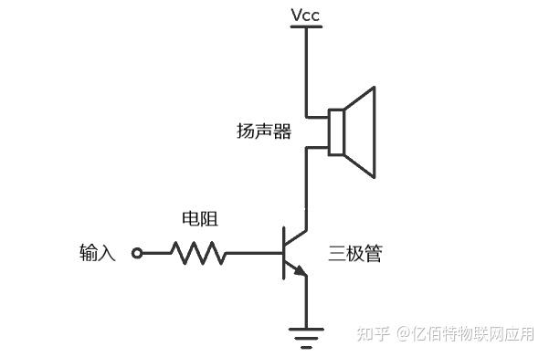
6.三极管

Slide 16
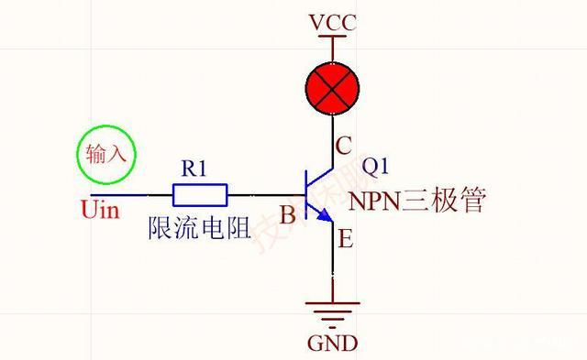
6.三极管

Slide 17
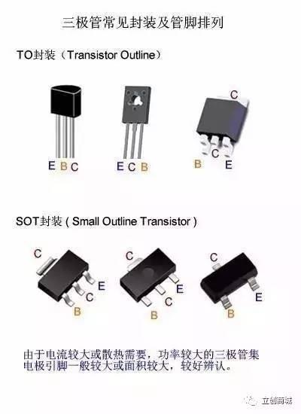
6.三极管

Slide 18
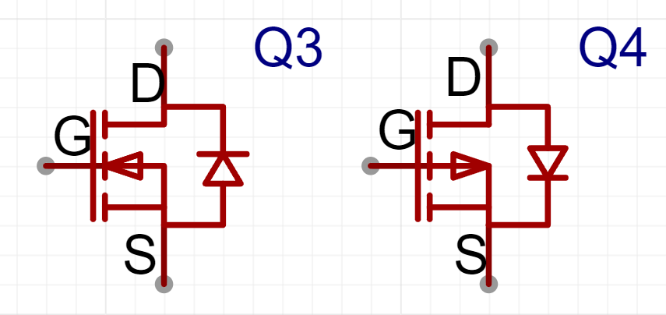
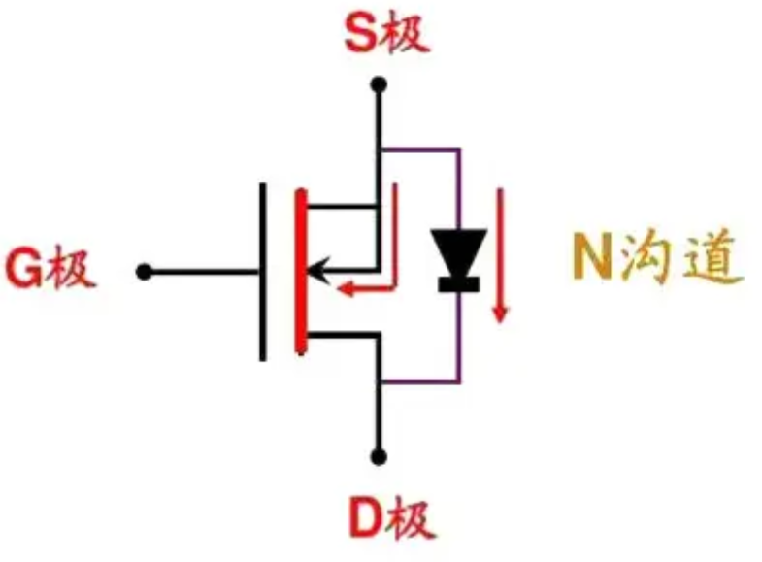
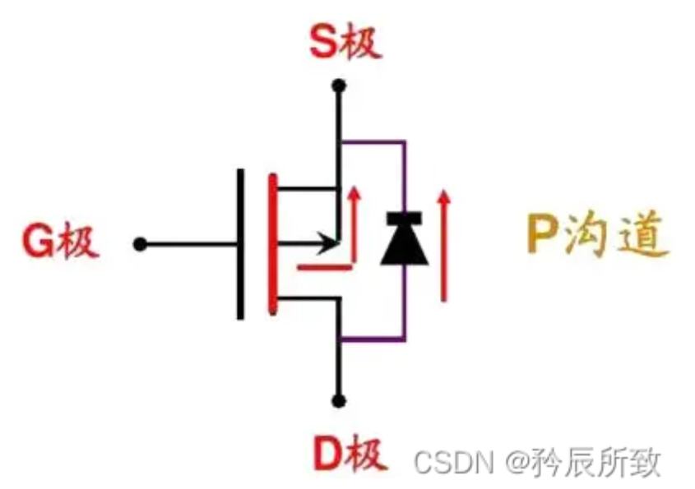
7.场效应管
场效应晶体管（Field Effect Transistor缩写(FET)）简称场效应管。它是利用控制输入回路的电场效应来控制输出回路电流的一种半导体器件。由于它仅靠半导体中的多数载流子导电，又称单极型晶体管。场效应管属于电压控制型半导体器件。具有输入电阻高、噪声小、功耗低、动态范围大、易于集成、没有二次击穿现象、安全工作区域宽等优点。场效应管主要有两种类型：
1、结型场效应管（junction FET—JFET)
2、金属 - 氧化物半导体场效应管（metal-oxide semiconductor FET，简称MOS-FET）

Slide 19
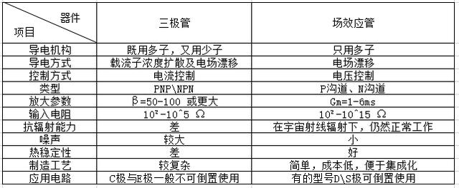
7.场效应管

Slide 20
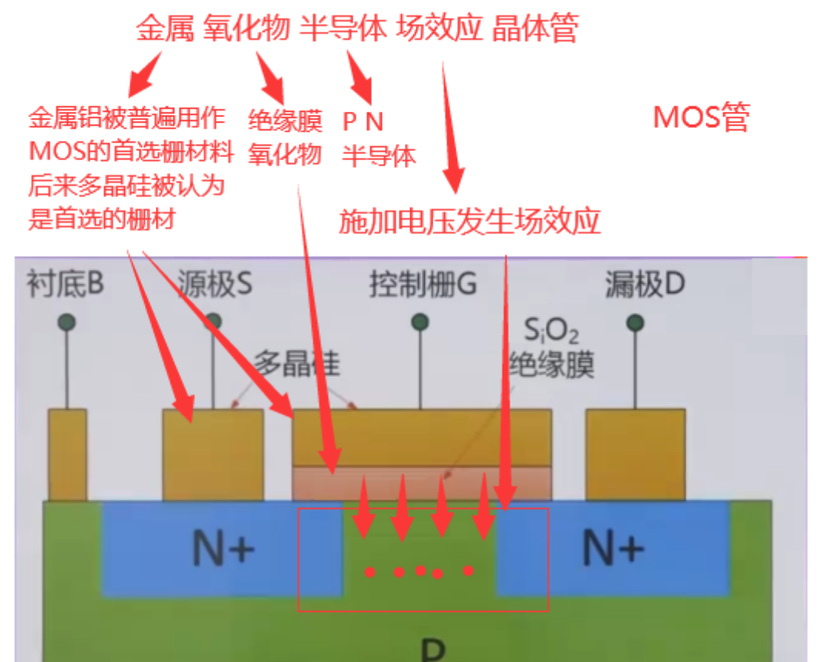
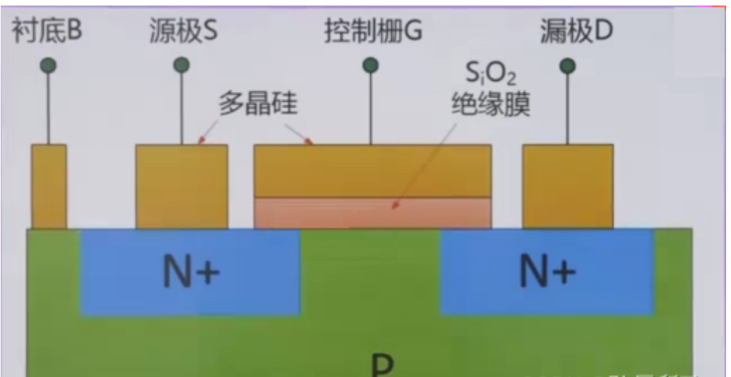
7.场效应管

Slide 21
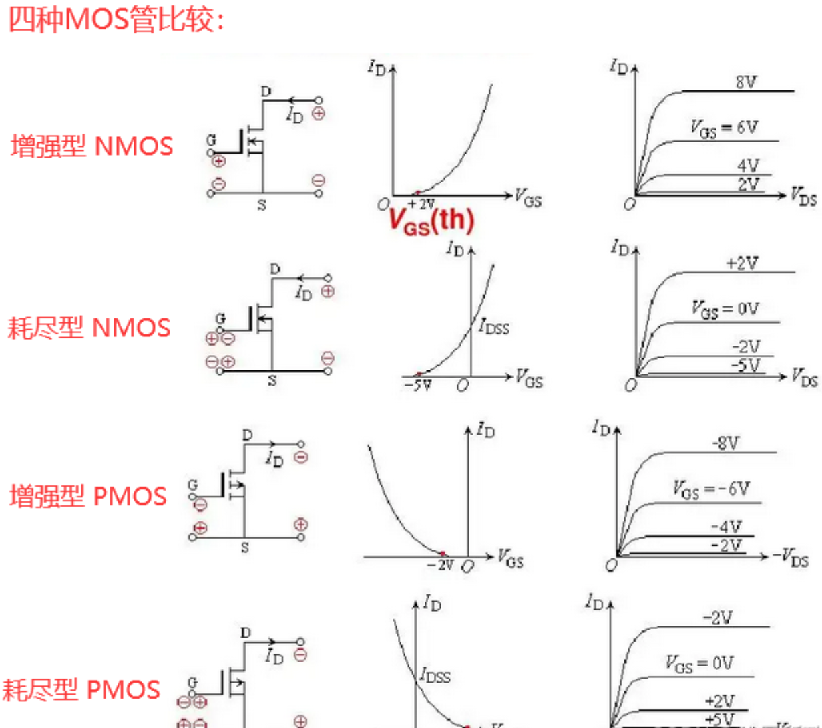
7.场效应管
按沟道分类，场效应管分为PMOS管（P沟道型）和NMOS（N沟道型）管。按材料分类，可以分为分为耗尽型和增强型：增强型管：栅极-源极电压 Vgs 为零时漏极电流也为零；耗尽型管：栅极-源极电压 Vgs 为零时漏极电流不为零。其实归纳一下，就 4种类型的MOS管：增强型 PMOS，增强型 NMOS，耗尽型 PMOS，耗尽型 NMOS。

Slide 22
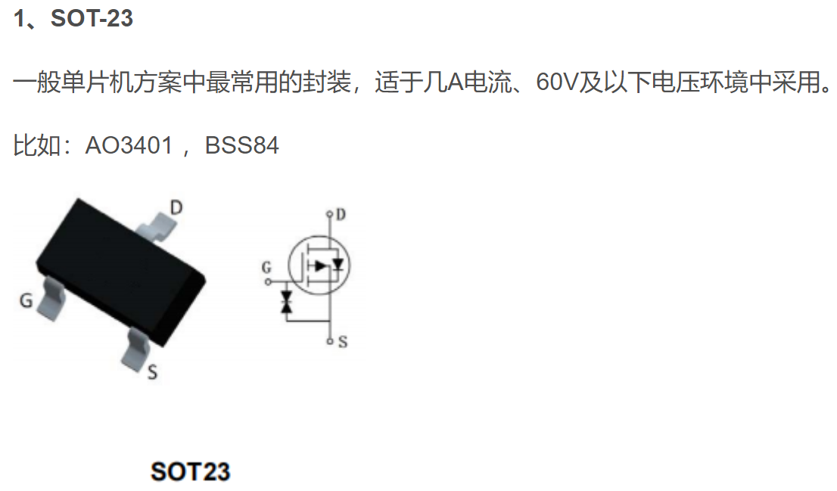
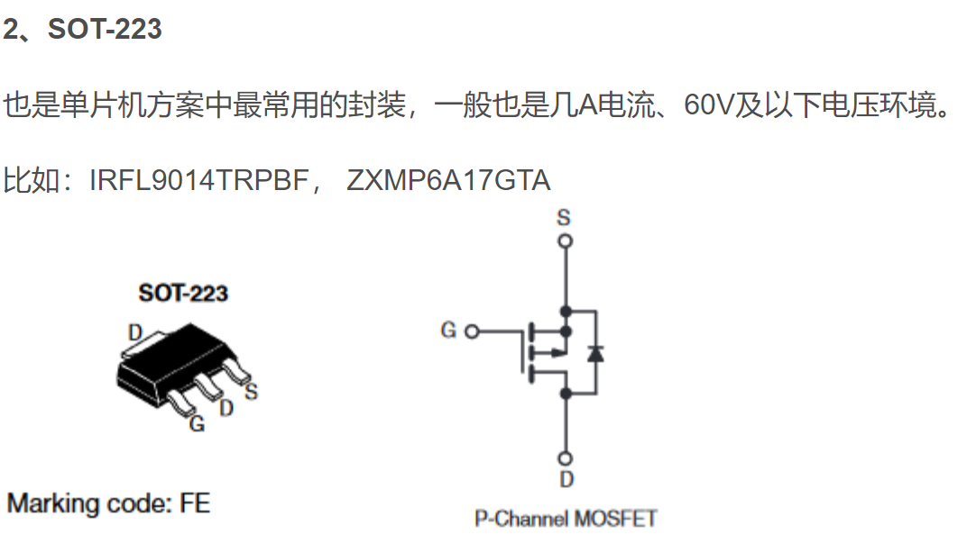
7.场效应管

Slide 23
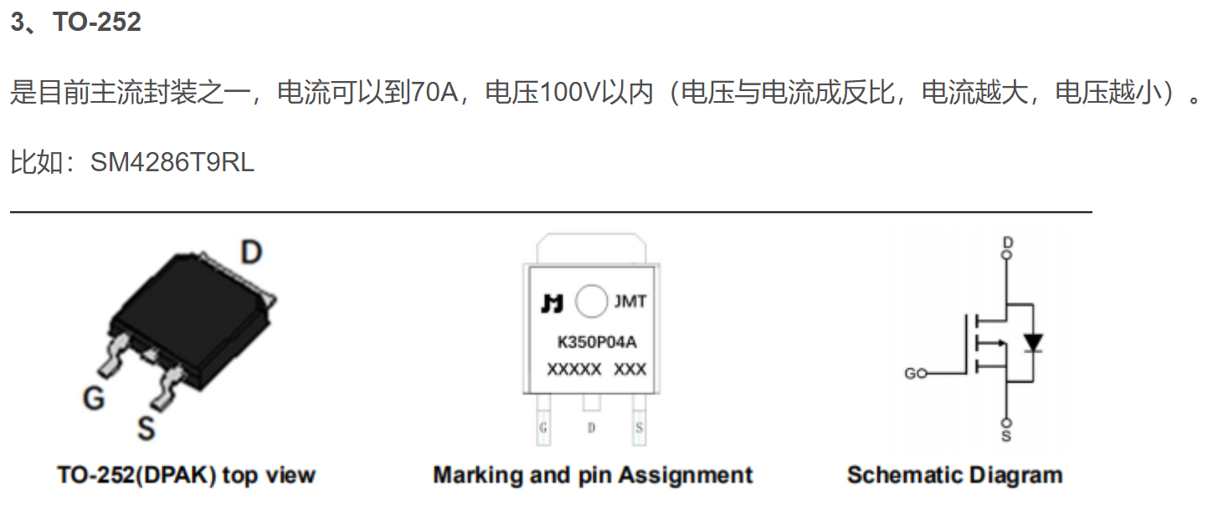
7.场效应管

Slide 24
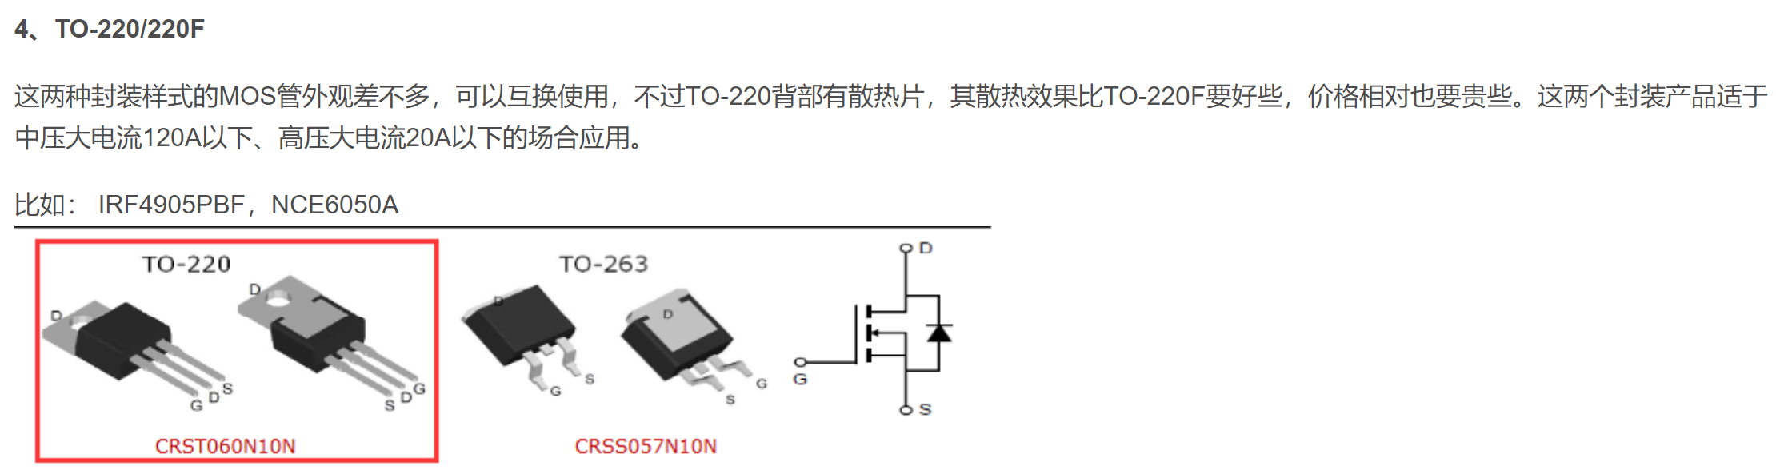
7.场效应管

Slide 25
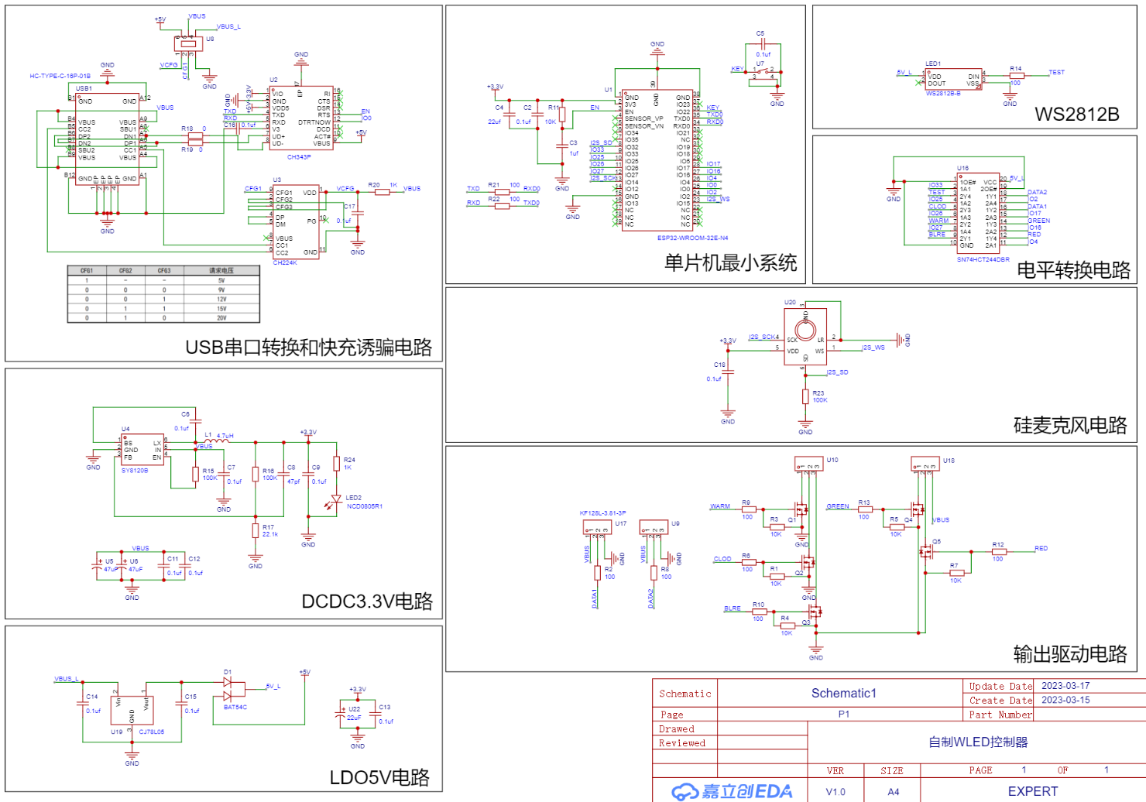
8.芯片/IC

Slide 26
8.芯片/IC
CH343P

Slide 27
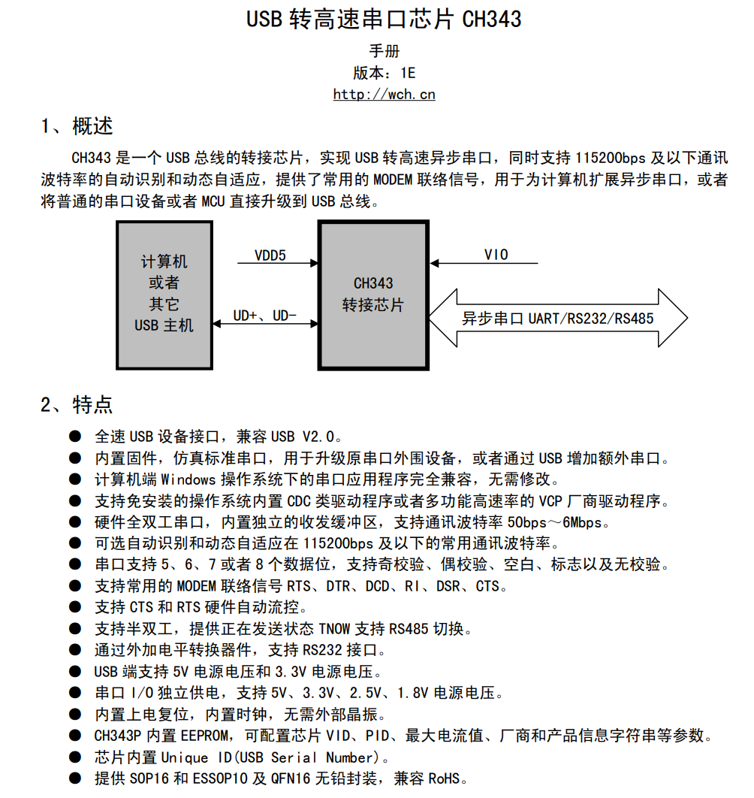
8.芯片/IC

